Slide 1
TЕКИС КЕСИМ ЮЗАЛАРИНИНГ ГЕОМЕТРИК ХАРАКТЕРИСТИКАЛАРИ

Slide 2
Режа:
1.Умумий маълумот.
2.ТЕКИС КЕСИМ ЮЗАЛАРИНИНГ СТАТИК МОМЕНТЛАРИ.
3.ТЕкис кесим юзаларининг инерция моментлари.
4.ТЕКИС КЕСИМ ЮЗАЛАРИНИНГ ҚАРШИЛИК МОМЕНТЛАРИ.
5.стержень кўндаланг кесим юзаларига оид масала ечиш

Slide 3
1.Умумий тушунчалар.Текис кесим юзаларининг геометрик тавсифлари
Чўзилиш ёки сиқилиш деформацияларини текширишда стерженнинг кўндаланг кесим юзи шу стерженнинг мустахкамлик ва бикрилигини характерловчи миқдор эканлигини кўриб ўтдик. Бунда кучланиш кўндаланг кесим юзи бўйича текис тақсимланган эди. Демак, конструкция қисмларини мустахкамлик, бикрлик ва устворликка хисоблашда уларнинг кесим юзи ва бу параметр билан боғлиқ бўлган геометрик катталиклар мухим аҳамиятга эга. Улар умумий ҳолда текис кесим юзининг геометрик ҳарактеристикалари дейилади. Аммо брусларнинг буралиш ва эгилиш деформациясини ҳамда кучланишни текширишдан унинг мустахкамлик ёки бикрлигини кесим юзи эмас, балки ундан кўра мураккаброқ бўлган геометрик характеристикалари аниқланади. Бу катталиклар буралиш, эгилиш ва устиворликка ҳисоблашда ишлатилади
Текис кесим юзаларининг геометрик тавсифлари
Текис кесим юзасининг инерция моментлари
Текис шаклларнинг инерция радиуслари
Текис кесим юзасининг статик моментлари
Текис шаклларнинг каршилик моментлари

Slide 4
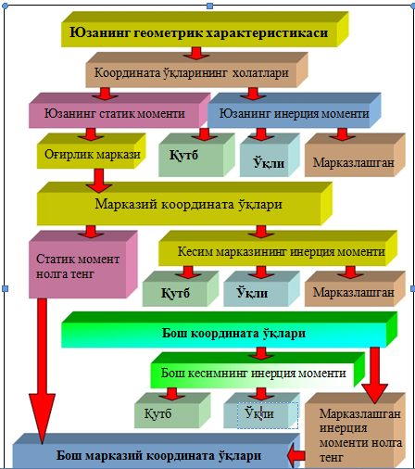
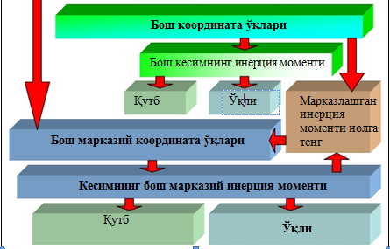

Slide 5
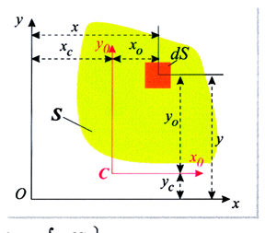
1. Tekis kesim yuzalarining statik momentlari
Текис кесим юзасидан ажратилган элементар юзагача dS билан юзачадан ОУ ўқигача бўлган оралиқлар орасидаги кўпайтмалар йиғиндиси текис кесим юзасининг ОУ ўқига нисбатан статик моменти деб аталади.
(6.1.1)
худди шунингдек, юзанинг оz ўқига нисбатан олинган статик моменти қуйидагича аниқланади
(6.1.2)
Бу ерда - S_{у} va Sх мос равишда У ва Z ўқларига нисбатан статик моментлар, уларнинг микдорлари, мусбатдан манфийгача ўзгариши мумкин. F-кўндаланг кесим юзи mm², sm², m².
У ва Z -статик момент хисобланаётган ўкдан ажратиб олинган элементар юзача dF нинг марказигача бўлган масофа.
Агар текис кесим юзаси оғирлик марказининг координаталари маълум бўлса, у ҳолда бу юзанинг статик моментлари қуйидагича ифодалардан топилади:

Slide 6
аГАР БИРОР КЕСИМНИНГ СТАТИК МОМЕНТИ ВА ЮЗАСИ МАЪЛУМ БЎЛСА, У ХОЛДА КЕСИМ МАРКАЗИНИНГ КООРДИНАТАЛАРИ ҚУЙИДАГИ ФОРМУЛАЛАР ЁРДАМИДА АНИҚЛАНИШИ МУМКИН
(6.1.3)
(6.1.4)
Агар умумий оғирлик маркази аниқланадиган текис кесим юзи бир неча оддий юзалардан иборат бўлса, (6.4) қуйидагича ёзилади:
(6.1.5)
бунда F₁,F₂,...,F_{n} – айрим шаклларнинг юзалари, марказларининг координаталари. (6. 5) формулаларнинг ўнг томонидаги касрларнинг сурати айрим юзаларнинг тегишли ўқларга нисбатан статик моментларидир.

Slide 7
2.Текис кесим юзаларининг инерция моментлари
Агар элементар юза dFни ундан ўққача бўлган масофанинг квадратига кўпайтириб интегралласак , ўқларга нисбатан инерция моменти деб аталадиган геометрик катталикни топамиз. Таърифга кўра, текис юзанинг ОУ ва ОZ ўқларига нисбатан инерция моментлари қуйидагича аниқланади:
Текис кесим юзаларининг инерция моментлари
Марказдан қочма
Қутбий бўлиши мумкин
Ўқавий
(6.2.1)
Шакл юзасининг икки ўзаро перпендикуляр ўққа нисбатан марказдан қочирма инерция моменти деб элементар юзачалар dF шу нуқтагача масофага кўпайтмалари йиғиндисига айтилади. Марказдан қочирма инерция моменти қуйидаги формула асосида топилади:
(6.2.2)

Slide 8
Шакл юзасининг бирор нуқта (қутб)га нисбатан қутбий инерция моменти деб, элементар юзачалар dF шу нуқтагача масофа квадратига кўпайтмалари йиғиндисига айтилади. Қутб инерция моменти қуйидаги формула асосида топилади
(6.2.3)
Охирги учта параметрлар мм⁴, см⁴, м⁴ ларда ўлчанади. ўққа нисбатан ва қутб инерция моментлари доимо мусбат катталиклар бўлиб, улар орасида Пифагор теоремасига биноан қуйидагича боғланиш мавжуд:
(6.2.4)
(6.2.5)
Демак, қутбий инерция момнети ўқавий инерция моментлари йиғиндисига тенг.
Яъни, ўзаро перпендикуляр ўқларга нисбатан хисобланган инерция моментларининг йиғиндиси ўзгармас миқдор бўлиб, бу ўқларнинг кесишиши нуқтасига нисбатан хисобланган қутб инерция моментига тенг бўлади. Марказдан кочирма инерция моменти мусбатдан манфийгача ишорали қийматлар қабул қилиши мумкин. Бу ҳоллар текширилаётган кесим юзи оғирлик марказининг координата системаси қайси чорагида жойлашганига боғлиқ ҳолда қабул қилинади

Slide 9
3.Текис кесим юзаларининг қаршилик моментлари
Бир жинсли брус кўндаланг кесимининг қаршилик моментлари унга ташқи кучлар қаршилик қилгандаги мустахкамлигини характерлайди. Эгилиш ва бурилишдаги кучлар таъсирида вужудга келадиган максимал зўриқиш қаршилик моментларига тескари пропорционал. Шунинг учун брусни мустахкам бўлиши учун кесимнинг қаршилик моменти иложи борича катта бўлиши керак
Қаршилик моменти
Текис шаклнинг ўқли қаршилик моменти
Текис шаклнинг қаршилик моменти

Slide 10
Текис шаклнинг ўқли қаршилик моменти деб бирор ўққа нисбатан олинган инерция моментининг шу ўқдан жойлашган энг узоқдаги нуқтасигача бўлган масофага нисбати билан ўлчанадиган катталикка айтилади.
Х ўқига нисбатан
(6.3.1)
У ўқига нисбатан
(6.3.2)
Текис шаклнинг қаршилик моменти деб, қутб инерция моментининг қутб нуқтасидан мазкур шаклда жойлашган энг узоқдаги нуқтагача бўлган масофага нисбати билан ўлчанадиган катталикка айтилади:
(6.3.3)
Ўқ ва қутб қаршилик моментлари учунчи даражали узунлик бирликлари билан ўлчанади мм³ , см³
Прокат кесимларнинг қаршилик моментлари сортамент жадваллардан олинади.

Slide 11
Назорат саволлари
1.Текис шакл юзи оғирлик марказининг координаталари қандай формулалар ёрдамида топилади?
2.Ўзаро тик икки ўққа нисбатан инерция моментларининг йиғиндиси нимага тенг?
3.Қандай ўқлар бош ўқлар дейилади?
4.Шаклларнинг қандай марказий ўқлари бош ўқлар дейилади?
5.Шаклларнинг инерция моментлари қандай ўқларга нисбатан энг катта ва энг кичик қийматларга эга бўлади?
6.Учбурчакнинг ўз асоси орқали ўтадиган ўққа нисбатан инерция моменти нимага тенг?
7.Текис шаклларнинг марказий ўқларига нисбатан статик моментлари нимага тенг?
8.Статик момент ва инерция моментлар қандай ўлчовларда ифодаланади?
_{9.}Қандай инерция моментлари манфий қийматга ҳам эга бўлади?
10.Экваториал ва марказдан қочирма инерция моментлари параллел ўқларга нисбатан қандай формулалар ёрдамида кўчирилади?

Slide 12
Текис кесим юзаларининг геометрик характеристикалари
Масала

Slide 13
Берилган кесим юзаси учун инерция моментлари аниқлансин, бунинг учун:
- Амалий хисоблар учун мураккаб шакллар оддий шаклга айлантирилсин ва мураккаб шаклнинг ихтиёрий ўқлар системасида оғирлик маркази аниқлансин.
- Оғирлик маркази орқали ўтадиган Х ва У ўқларга нисбатан марказдан қочирма инерция моментлари топилсин
- Марказий ўқларга нисбатан марказдан қочма инерция моменти топилсин:
- Бош инерция моментлари топилсин.
- Бош инерция ўқларининг оғишган бурчагини топилсин.
- Текшириш

Slide 14
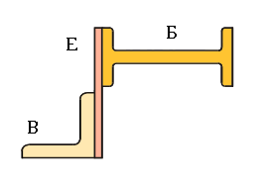
Берилган:
1. В.Тенг ёнли бурчаклик
2.E. Вертикал тўртбурчак
3.Б. Қўштавр

Slide 15
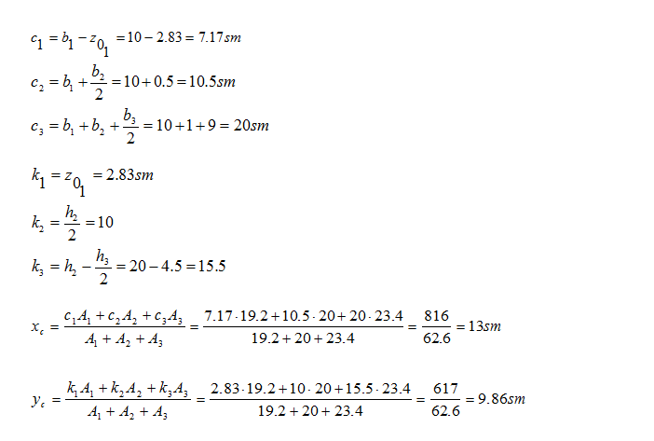
Yechish:
1) Butun kesim og’irlik markazining koordinatalarini aniqlaymiz:

Slide 16
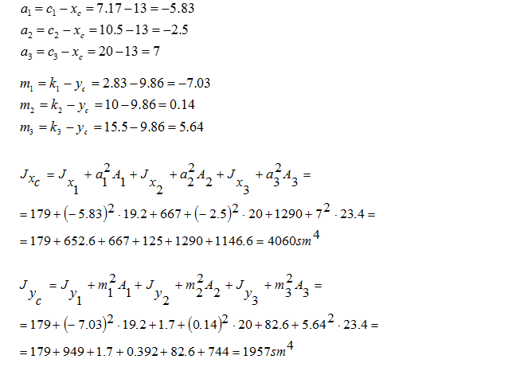
2) Og’irlik markazi orqali o’tadigan Xc , Uc o’qlarga nisbatan markazdan qochirma inertsiya momentlarini aniqlaymiz:

Slide 17
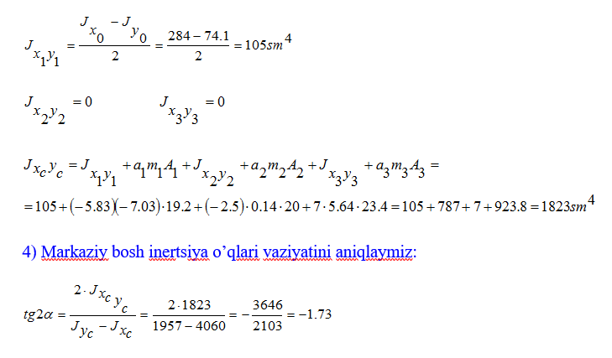
3)Bosh markaziy o’qlarga nisbatan inertsiya momentlarining qiymatlarini aniqlaymiz:
4) Markaziy bosh inertsiya o’qlari vaziyatini aniqlaymiz:

Slide 18
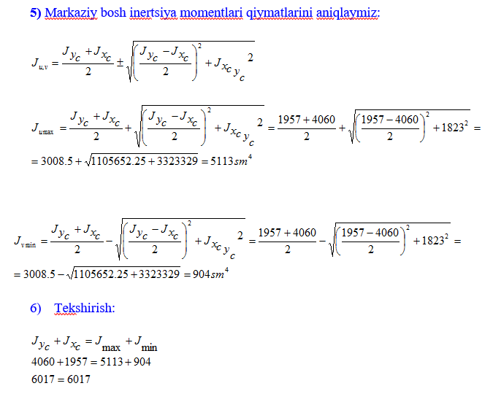
5) Markaziy bosh inertsiya momentlari qiymatlarini aniqlaymiz:
6) Tekshirish:

Slide 19


